Slide 1
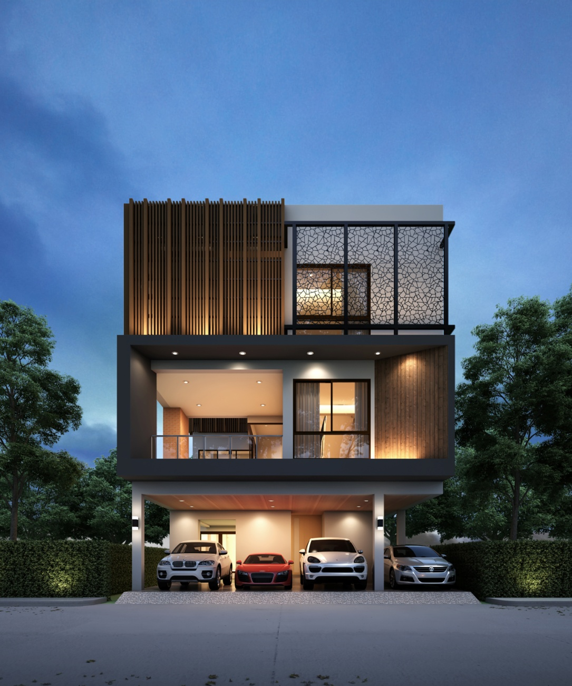
RH-MD.2157
พื้นที่ใช้สอย : 417 ตารางเมตร
ขนาดตัวบ้าน : กว้าง 9.70 เมตร ลึก 16.70 เมตร
ขนาดที่ดิน : ประมาณ 60 ตารางวา
กว้าง 12.00 เมตร ลึก 20.00 เมตร
**เป็นบ้านโมเดิร์น เหมาะสำหรับที่ดินในเมือง ขนาด 3 ห้องนอน 5 ห้องน้ำ จอดรถได้ 4 คัน มีฟังก์ชั่นครบถ้วน อาทิ เช่น สระว่ายน้ำ ฟิตเนส และระเบียงใหญ่ สำหรับการพักผ่อน สังสรรค์ ของสมาชิกในครอบครัว **
“3 ห้องนอน 5ห้องน้ำ 4ที่จอดรถ สระว่ายน้ำ ฟิตเนส”

Slide 2
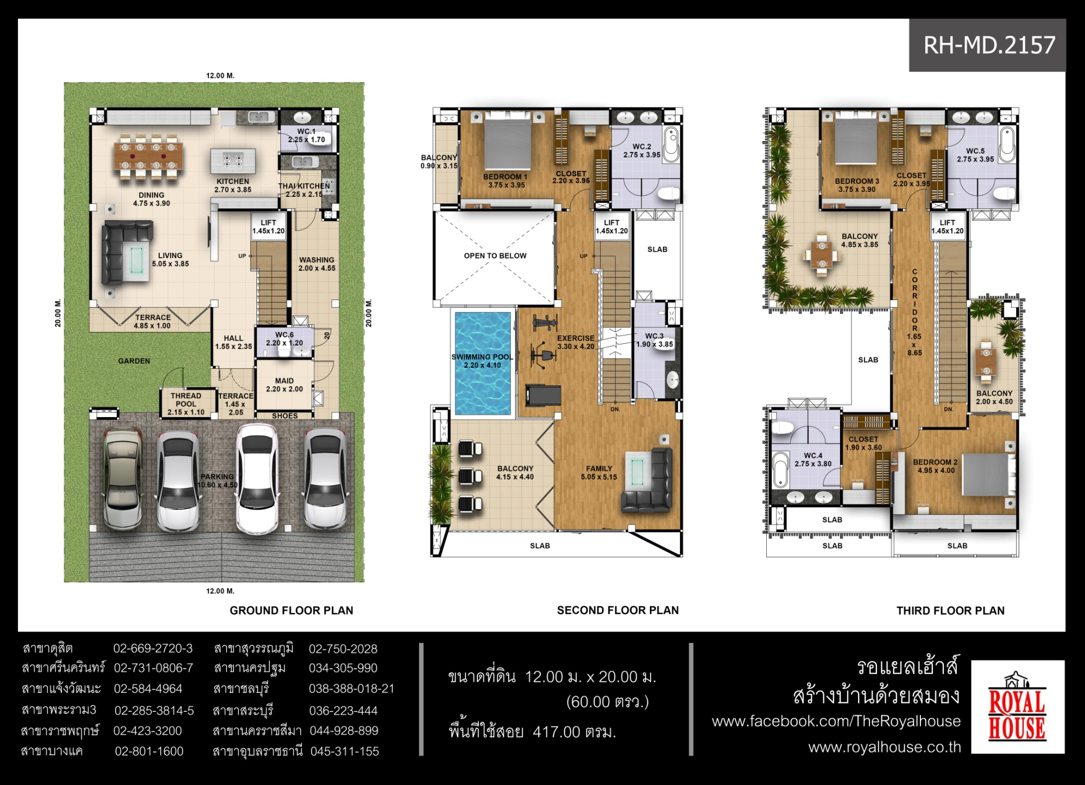

Slide 3
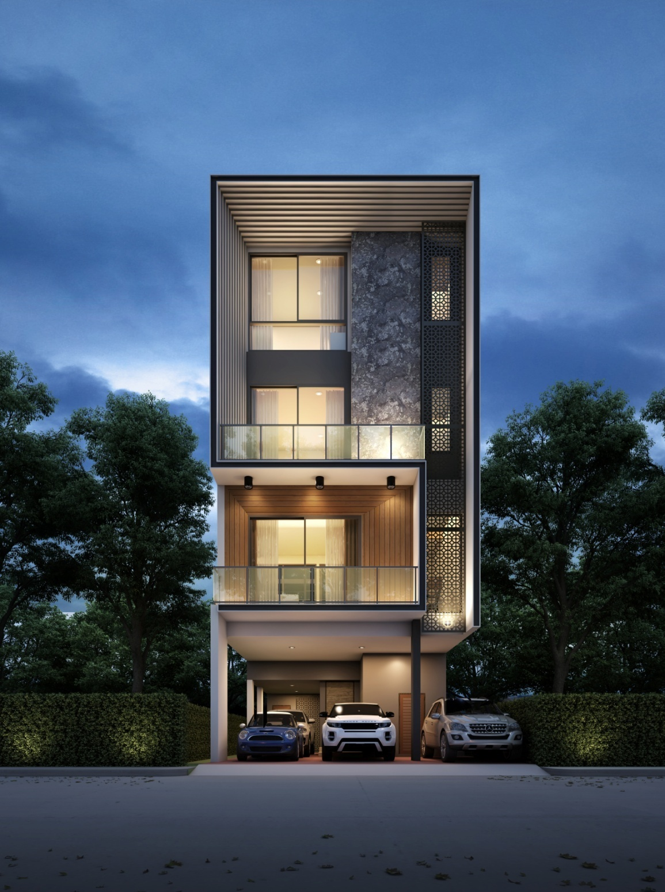
RH-MD.2158
พื้นที่ใช้สอย : 430 ตารางเมตร
ขนาดตัวบ้าน : กว้าง 7.00 เมตร ลึก 16.80 เมตร
ขนาดที่ดิน : ประมาณ 45 ตารางวา
กว้าง 9.00 เมตร ลึก 20.00 เมตร
**เป็นบ้านโมเดิร์น เหมาะสำหรับที่ดินในเมือง ขนาด 4 ห้องนอน 5 ห้องน้ำ จอดรถได้ 4 คัน มีฟังก์ชั่นครบถ้วน อาทิ เช่น สระว่ายน้ำ ฟิตเนส สำหรับการพักผ่อน สังสรรค์ ของสมาชิกในครอบครัว **
“3 ห้องนอน 5ห้องน้ำ 4ที่จอดรถ สระว่ายน้ำ ฟิตเนส”

Slide 4
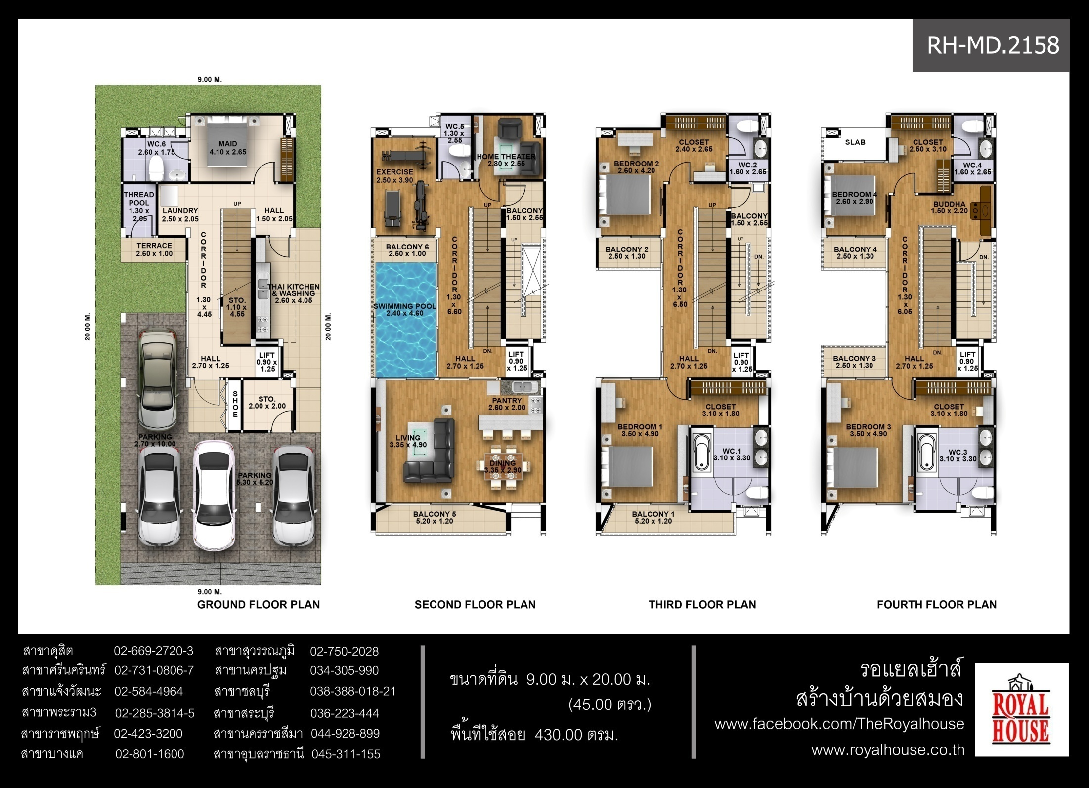

Slide 5
วัสดุ
ประตูหน้าต่าง อะลูมิเนียมสีดำ/สีซาฮาร่า (เสนอราคาของ WINSETและMODERN GLASS) สูง 2.80 ม.
ระบบลิฟต์ ของ ARITCO
ระบบสระว่ายน้ำรองรับแบบมีห้องเครื่อง (สระว่ายน้ำอยู่บนโครงสร้างชั้น 2)
วัสดุกรุ หินเทียม
ระแนงไม้สำเร็จรูป
ราวกันตกบันได /ราวระเบียง เป็นกระจกเทมเปอร์หนา 10 มม.สแตนเลสตามแบบ
ห้องน้ำ มีกั้นส่วนอาบน้ำด้วยกระจก เทมเปอร์ ตามแบบ
เหล็กฉลุลายตกแต่ง หนา 3 มม รูปแบบตามแบบ พ่นสีดำด้าน
รูปแบบบันไดชั้น 1-2 เป็นแบบ คสล. ชั้น 2-3-4 เป็นบันไดเหล็ก ยื่นออกจากผนัง DETAIL ตามแบบ
บ้านรุ่นใหม่นี้ มีทางบริษัท 47 มาออกแบบแสงสว่างให้เป็น OPTION
ด้านที่เป็นผนังทึบต้องเว่นระยะ อย่างน้อย 1 ม. โดยรอบ ตามกฏระยะร่นของอาคารสูง 3 ชั้น
ฝ้าภายในสูง 3.00 ม.
หลังคาเป็น คสล.แบบมีรางน้ำโดยรอบ

